Slide 1
選択的聴覚注意モデルの行動的傾向の再現
再現対象論文: Griffith, Hess & McDermott (2026), Nature Human Behaviour
"Optimized feature gains explain and predict human selective listening"
発表者: [氏名] 日付: 2026-07

Slide 2
本発表の目的
• 本発表では、著者(Griffith et al., 2026)が公開した事前学習モデルを用い、
  自作したCommon Voice評価セット上で、Fig 2bの行動的傾向を再現できるかを報告する
• 本発表で答える2つの問い:
  – ① モデルは混合音声中の目標話者の中央単語を実際に認識できるか
  – ② 正答率の傾向(SN比、および同性/異性妨害)は、論文と方向が一致するか
• 位置づけ: 再学習は行わず、著者のパラメータをそのまま使用。数値ではなく傾向の方向を評価する
• 再現が成功する意義:
  – 著者のモデルが未知のコーパス(Common Voice)にも汎化することを示せる —— 頑健性の証拠
  – 自作の評価パイプラインが正しく機能することを確認 —— 今後の拡張の基盤となる
  – 論文の主要な行動的知見を独立に再現し、追試としての価値を加える

Slide 3
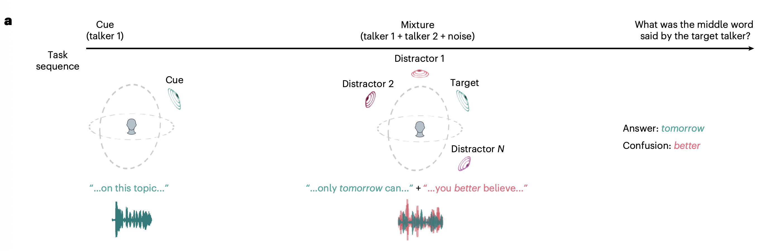
一、研究背景と再現目標
• 論文: 「特徴ゲイン」型の注意機構をもつニューラルネットワークで、人間の
「カクテルパーティー」聴取を模擬する
  – 手がかり音(cue)と「目標+妨害」の混合音声を入力し、混合音声中の目標話者の中央単語を答える
  – cueに導かれて目標の音色に合う特徴を増強し、それ以外を抑制することで目標を分離する
  – Fig 2は認識の成否を規定する要因を行動曲線で示す(SN比が高いほど正答率↑、異性妨害ほど分離しやすい)

Slide 4
私が何を、どう行ったか
• 著者と同じ点(そのまま使用):
  – モデルと事前学習パラメータ / タスク定義(cue+混合→中央単語) / 評価の枠組み(SN比、同性/異性) / 採点規則
• 著者と異なる点 = 私自身が行った作業:
  – 著者の入力データ(学習・評価用の刺激)は非公開 → 評価セットを一から構築する必要があった
  – ① Common Voice v9 から話者と録音を選定(性別均衡・話者分離)
  – ② 強制アライメントで各単語の時間境界を推定(Common Voiceには無い情報)
  – ③ 800語彙と時間余白の条件で目標単語(アンカー)を選定
  – ④ cue/目標/妨害の三つ組を構成し、6段階SN比で混合(within-item)、RMS正規化、diotic化
• 要点: 著者のデータを流用したのではなく、著者のモデルを自作の評価セットで検証した

Slide 5
二、データ準備
• コーパス: Common Voice 9.0 英語版(論文と同一バージョン)
  – 選定: 性別ラベルが一貫し、かつ2録音以上をもつ話者 → 利用可能な 18,067名 / 971,848録音
• 目標語彙: 著者公開の800語(公式ファイルとバイト単位で一致)。モデルは800クラスの分類器
• 最終評価セット: 有効な目標サンプル 600件
  – 厳密に性別均衡: 男性300 / 女性300
  – 149名の話者・347録音に由来し、369種の異なる目標単語を含む
  – 600サンプルにより、6段階のSN比それぞれで推定が安定(二項標準誤差 約±2%)

Slide 6
三、手法フロー
• 原音声 → 強制アライメント → テキスト正規化 → アンカー選定 → 切り出し・混合 → モデル入力 → 採点
• 1. 強制アライメント(MMS_FA, 16 kHz): 各単語の時間境界を取得(CVは文単位の書き起こしのみで、単語の時刻をもたない)
• 2. テキスト正規化: 論文のconvert_transcriptに準拠(小文字化・記号除去・数字の単語化)
• 3. アンカー(中央単語)選定: 目標単語を中心とする。条件=語彙内、単語長<2s、前後に各1.25s以上の余白
• 4. 切り出し・混合: 各2.5s@44.1kHz(モデルは内部で中央2sを使用)。within-itemで6段階のSN比に再混合
  – SN比: -9/-6/-3/0/+3/+inf dB。目標のエネルギーに合わせ妨害を調整。+inf=妨害なし。RMS 0.02に正規化。diotic(両耳同一)
• 5. 著者の事前学習チェックポイント(word_task_v10)でそのまま推論。再学習・微調整は行わない

Slide 7
三、なぜそうしたか
• ① テキスト正規化でアポストロフィを保持する
  – 論文の公開コードはアポストロフィを削除するが、800語彙には16個の短縮形(can't/don't 等)が含まれ、削除すると照合に失敗する
• ② 録音の中点の単語ではなく、目標単語を中心に切り出す
  – 論文のソースコードで確認: まず目標単語を選び、それを中心に切り出す(先に切り出して中点の単語を見るのではない)
• ③ アンカー優先のペアリング(先にアライメント、後にペアリング)
  – 目標候補のみを整列し、アンカーをもつ録音を採用: 627録音から600サンプル(96%)。旧手法の22%を大きく上回る

Slide 8
四、音声サンプル —— SN比ラダー(クリックで再生)
同一刺激(目標単語「around」)を6段階のSN比で混合。-9dBから妨害なしへ進むと、妨害話者が徐々に消え目標が明瞭になる。
-9 dB
-6 dB
-3 dB
0 dB
+3 dB
+inf(妨害なし)
cue
目標のみ(参照)

Slide 9

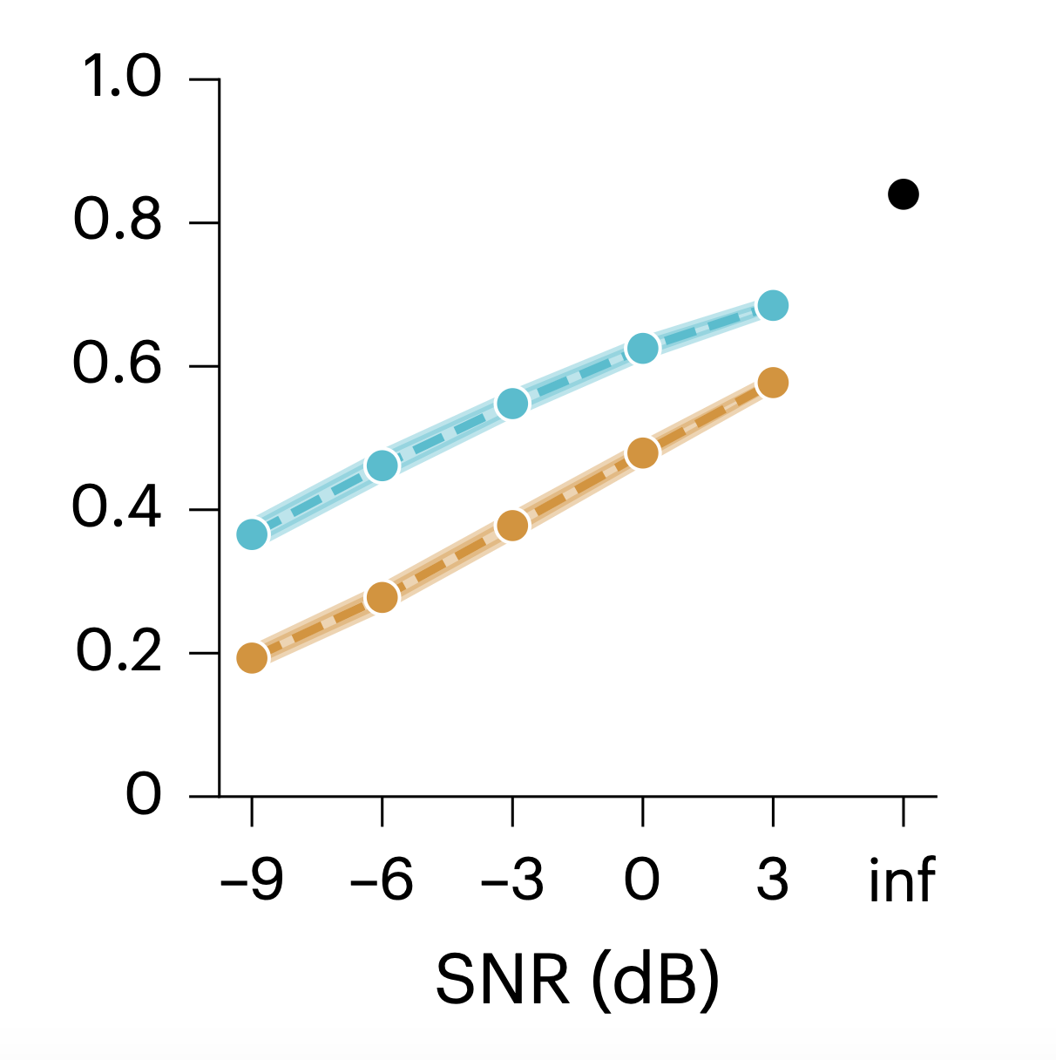
四、結果: Fig 2b 再現 —— 同性 vs 異性妨害
2本の線(同性/異性): 中央単語認識の正答率 vs SN比
再現された傾向(論文と一致):
① SN比とともに正答率が単調に増加(妨害が弱いほど正答率↑)
② 異性妨害が全体的に同性より高い(9~18ポイント)
③ +inf(妨害なし)で2本の線が約88%に収束: 妨害がなければ性別は無関係
異性>同性は安定: 妨害ありの5段階すべてでエラーバーが非重複(3.4~6.8σ)
エラーバー = ±1 SEM

Slide 10
結果: モデルの有効性
• clean条件(目標のみ・妨害なし)における中央単語認識の正答率:
• 88.6% (偶然水準はわずか0.1% = 1/800)
  – 600サンプルの+inf条件でも88.0%となり、これを裏付ける
• → モデルは目標の中央単語を確かに認識でき、偶然水準を大きく上回る
  – これが以降の傾向実験すべての前提となる

Slide 11
四(補)、本発表の2つの問いへの回答
• 問い①: モデルは目標話者の中央単語を認識できるか?
  – → できる。clean条件で88.6%(偶然0.1%)。混合音声下でも -9dBの26% 〜 +infの88% まで一貫して機能する
• 問い②: 正答率の傾向(SN比・妨害の性別)は論文と一致するか?
  – → 一致する。SN比↑で正答率↑(単調)、異性>同性(全SN比でエラーバー非重複)、妨害なしで収束
• いずれも → 傾向は論文と方向が一致し、再現に成功した

Slide 12
五、重要な判断と誠実な補足
• 論文を厳密に踏襲した点: 800語彙、アライメント方針、目標単語中心の切り出し、6段階SN比、within-item、採点規則、著者パラメータ
• 実情に応じて調整した点(科学的な設定は変更しない):
  – アポストロフィの保持(短縮形照合のため)/ アンカー優先ペアリング(効率化)/ M1 CPU上での実行
• 現在の範囲と限界:
  – 範囲は単一話者の音声妨害・diotic(非空間)。他の妨害種・harmonicity・空間実験は未実施
  – サンプル600件、CPUでの1回の走査は約6.5時間。今後hakusan GPUで大規模化できる
  – 数値が論文と異なるのは想定内: コーパス・話者・単語が異なるため。判定はあくまで傾向の方向

Slide 13
まとめ
• 目的: 著者の事前学習モデルと自作CV評価セットを用い、Fig 2bの行動的傾向を再現できるかを検証した
• 方法: 強制アライメント → 目標単語中心の切り出し → 6段階SN比で混合 → 著者チェックポイントで推論(600サンプル、性別均衡)
• 結果:
  – ① モデルの有効性を確認: clean正答率 88.6% ≫ 偶然 0.1%
  – ② Fig 2bの傾向を再現: SN比↑で正答↑、異性>同性、妨害なしで収束
• 結論: 傾向の方向が論文と一致 → 再現に成功(傾向の再現であり、論文の真偽検証ではない)
• 次にやること:
  – ① hakusan GPUで大規模化(サンプル増、Fig 2c/2d/2e など他パネルの追加)
  – ② 妨害を対称構成にし、混同の絶対値を論文水準に近づける
  – ③ (発展) 発達パラメータαなど、独自拡張の検証へ進む

